Slide 1
Основные направления воспитательной работы в 2023-2024 учебном году

Slide 2
Основные направления воспитательной работы в 2023-2024 учебном году
Вопросы воспитания и просвещения – это очень тонкие, чувствительные вещи, здесь нельзя действовать грубо, равнодушно, для галочки. Нужно обладать не только глубокими знаниями, которые могут привлечь ребят, но и вкладывать душу, заряжать учеников искренними эмоциями. Процессы воспитания и обучения должны быть неразрывными, идти рука об руку. Важно, чтобы в них участвовал весь педагогический коллектив, а не только классные руководители.
В.В. Путин

Slide 3
Основные направления воспитательной работы в 2023-2024 учебном году
ПРИОРИТЕТНАЯ ЗАДАЧА ВОСПИТАНИЯ
Развитие высоконравственной личности, разделяющей
российские традиционные духовные ценности, обладающей
актуальными знаниями и умениями, способной реализовать
свой потенциал в условиях современного общества, готовой к
мирному созиданию и защите Родины.
Стратегия развития воспитания в Российской Федерации на период до 2025 года

Slide 4
Основные направления воспитательной работы в 2023-2024 учебном году
Единая программа воспитания предлагает новые требования:
всестороннее развитие личности. Школьники будут обучаться не только академическим предметам, но и развивать свои творческие способности, физическую активность, коммуникативные навыки и навыки самореализации. Особое внимание будет уделяться формированию значимых ценностей: толерантности, справедливости, уважению к истории и культуре.
формирование у обучающихся чувства патриотизма, гражданственности, уважения к памяти защитников Отечества и подвигам Героев Отечества, закону и правопорядку, человеку труда и старшему поколению, взаимного уважения, бережного отношения к культурному наследию и традициям многонационального народа, природе и окружающей среде.

Slide 5
Основные направления воспитательной работы в 2023-2024 учебном году
Основными целями Единой программы воспитания являются:
Формирование ключевых компетенций учащихся, таких как коммуникация, критическое мышление, творчество и др.
Развитие личностных качеств и ценностных ориентаций учащихся, таких как самостоятельность, ответственность, справедливость и другие.
Воспитание толерантности, уважения к различиям и гражданской идентичности.
Подготовка учащихся к будущей профессиональной деятельности и активному участию в общественной жизни.

Slide 6
Основные направления воспитательной работы в 2023-2024 учебном году
В рамках Единой программы воспитания
предусмотрены различные формы работы:
Интерактивные уроки и проектная работа, направленные на активное вовлечение учащихся и развитие их творческого потенциала.
Интеграция воспитательных моментов в учебный процесс: формирование навыков сотрудничества, саморегуляции и решения конфликтных ситуаций.
Организация внеурочной деятельности, такой как кружки, секции и клубы, для дополнительного развития интересов учащихся.
Проведение тематических мероприятий, включая дни здоровья, культуры и экологии, с целью формирования активной гражданской позиции учащихся.

Slide 8
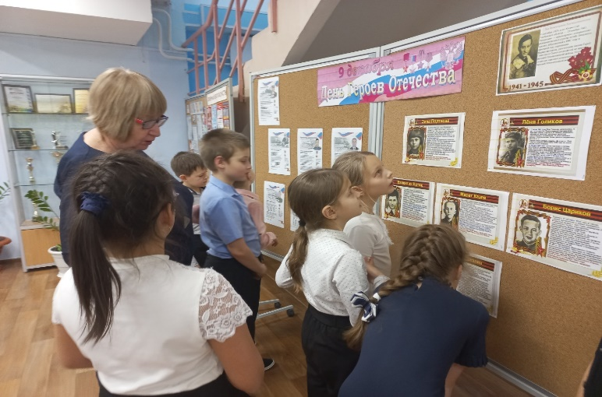
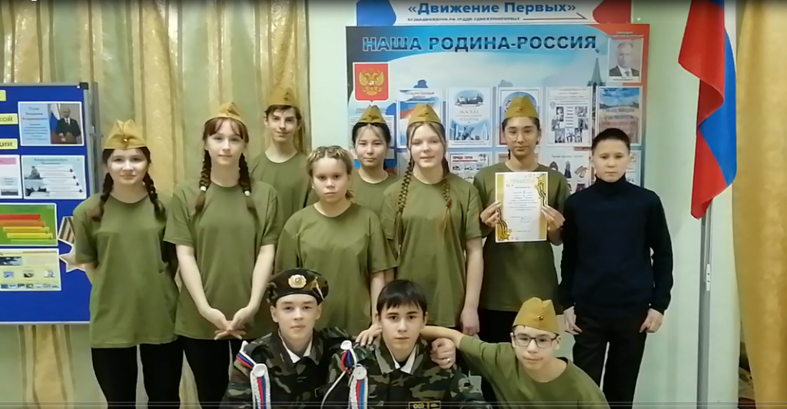
Основные направления воспитательной работы в 2023-2024 учебном году
Классный руководитель, наряду с семьей, помогает формированию у школьников ценностного отношения к российским традиционным духовным ценностям, поддерживает уважение ребенка к традициям своей семьи, своего народа, народов России, культуре коренных народов, пробуждает гордость за свою страну, любовь к малой родине, к Родине.
Участие в деятельности патриотической направленности. Использовать современные формы и методы, которые помогут раскрыть потенциал патриотического воспитания, инфраструктуру региона, района: мемориалы, памятники, библиотеки, школьные музеи, выставки

Slide 10
Основные направления воспитательной работы в 2023-2024 учебном году
Необходимо тесное сотрудничество советника директора по воспитанию и классных руководителей
Роль советника по воспитанию и работе с детскими объединениями заключаются в развитии деятельности детских общественных объединений, ученического самоуправления, помощи в реализации идей и инициатив обучающихся, работе по профилактике негативных явлений в детской и молодежной среде, трансляции лучших практик и примера наставника для детского коллектива.

Slide 11
Направления программы воспитания
Гражданское воспитание
Патриотическое воспитание
Духовно-нравственное воспитание
Эстетическое воспитание
Физическое воспитание
Трудовое воспитание
Экологическое воспитание
Ценности научного познания

